Slide 1
Soutenance de projet
2019-2020
IUT le Havre
Twist-Locks
Equipe 1: Théo CRAUFFON - Alexi DEBONNE - Thibault FOUCHET - Olivier JONQUAIS - Benoit KLIMCZAK

Slide 2
Introduction
Le but de ce projet est de programmer le jeu du Twist-Lock.
Nous sommes une équipe de 5 composée de :
-Théo Crauffon
-Alexi Debonne
-Thibaut Fouchet
-Olivier Jonquais
-Benoit Klimczak
2 / 10

Slide 3
Table de matière
Présentation du projet
Le jeu de société
Les contraintes du projet
Développement
Répartition des tâches
Outils utilisés
Synthèse
Difficultés informatiques rencontrées et leurs solutions
Difficultés organisationnelles rencontrées et leurs solutions
3 / 10

Slide 4
I.Présentation du projet
Présentation du projet : Jeu / Contraintes → Développement : Répartition des tâches / Outils → Synthèse : Difficultés et Solutions Informatiques / Difficultés et Solutions Organisationnelles
Le jeu de société
Ce jeu a été conçu par M. Le Pivert.
Le jeu du Twist-Lock s’inspire de la pose de ces pièces métalliques par les apprentis dockers.
En plaçant un twist-lock sur un des coins d’un conteneur, le joueur récupère la valeur de celui-ci s’il a placé le plus de twists sur le conteneur et celle de ses voisins dans le même cas.
L’objectif pour un joueur sera de battre ses adversaires en prenant possession des conteneurs rapportant le plus de points.
4 / 10

Slide 5
I.Présentation du projet
Présentation du projet : Jeu / Contraintes → Développement : Répartition des tâches / Outils → Synthèse : Difficultés et Solutions Informatiques / Difficultés et Solutions Organisationnelles
B) Les contraintes du projet
Nombre de joueurs limité et joueurs non reconnaissables par un id mais par une couleur
Dimensions du tableau de conteneurs infinie
Ligne et colonne de différents types (entier et lettre)
Pénalité en cas de mauvaise saisie
Conditions de fin
Le travail à distance
5 / 10

Slide 6
II.Développement
Présentation du projet : Jeu / Contraintes → Développement : Répartition des tâches / Outils → Synthèse : Difficultés et Solutions Informatiques / Difficultés et Solutions Organisationnelles
Répartition des tâches
Thibault / Théo / Alexi:
Gestion de la classe Jeu
Batterie de tests
Diaporama
Olivier / Benoit:
Classe Joueur
Classe Conteneur
Optimisation du code
6 / 10

Slide 7
II.Développement
Présentation du projet : Jeu / Contraintes → Développement : Répartition des tâches / Outils → Synthèse : Difficultés et Solutions Informatiques / Difficultés et Solutions Organisationnelles
B) Outils utilisés
Chacun a préféré travailler sur l’éditeur avec lequel il était le plus à l’aise.
Mais pour la communication et l'organisation nous étions tous d’accord concernant les logiciels ou outils à utiliser.
Informatique:
Sublime Text 3
Visual Studio Code
Atom
Eclipse
Communication/organisation:
Discord
Google Drive
7 / 10

Slide 8
III.Synthèse
Présentation du projet : Jeu / Contraintes → Développement : Répartition des tâches / Outils → Synthèse : Difficultés et Solutions Informatiques / Difficultés et Solutions Organisationnelles
Difficultés informatiques rencontrées et leurs solutions
Difficultés:
Récupération de la valeur par défaut du coin qui était initialisée à null
Reconnaissance du numéro du coin (en entier) pour la saisie par rapport à l’affichage (en caractère)
Solutions:
Initialisation des valeurs des coins
Utilisation de l’entier en tant qu’indice du tableau de coins (en caractères)
8 / 10

Slide 9
III.Synthèse
Présentation du projet : Jeu / Contraintes → Développement : Répartition des tâches / Outils → Synthèse : Difficultés et Solutions Informatiques / Difficultés et Solutions Organisationnelles
B) Difficultés organisationnelles rencontrées et leurs solutions
Difficultés:
Télétravail
Travail à plusieurs sur un diaporama
Solutions:
Réunions vocales fréquentes
Utilisation d’un google slide
9 / 10

Slide 10
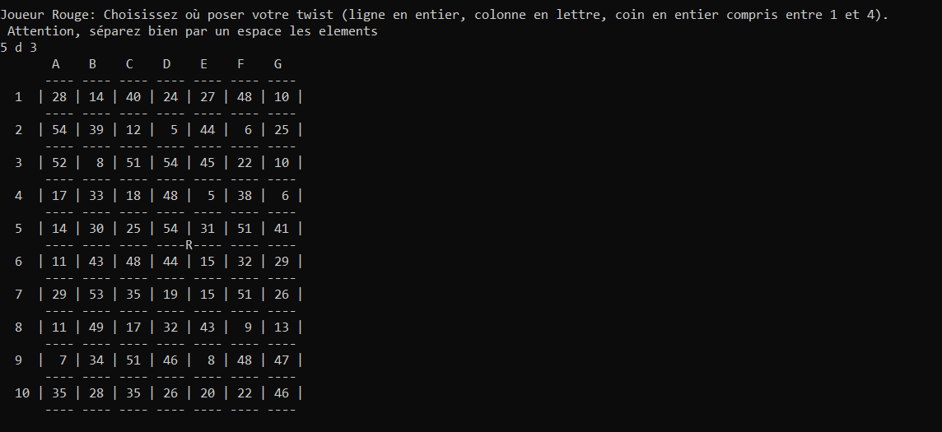
Conclusion
Affichage cui de la grille : R est le twist-lock placé par le joueur rouge.
10 / 10

